Slide 1
Python öröklődés
Készítette: Tóth Dávid Márk Osztály: 10.b 2022.05.22 13:26

Slide 2
Feladat
Feladat az volt, hogy egy Lord of the Rings témájú „játékot” csináljunk ahol 4 hőst mérünk össze, hogy legyőzi-e a gonoszt

Slide 3
Mikor nyerhet egy hős?
Akkor nyerhet a hős ha támadás során a hős ereje nagyobb mint a gonosz páncéljának értéke. (Ami minden esetben igaz)
Egy hős támadás előtt használja a képességét ami változtatja az értékeit, mannát mindig negatívan
Egy hős akkor támadhat ha van életerője és mannája (Ami szintén minden esetben igaz)

Slide 4
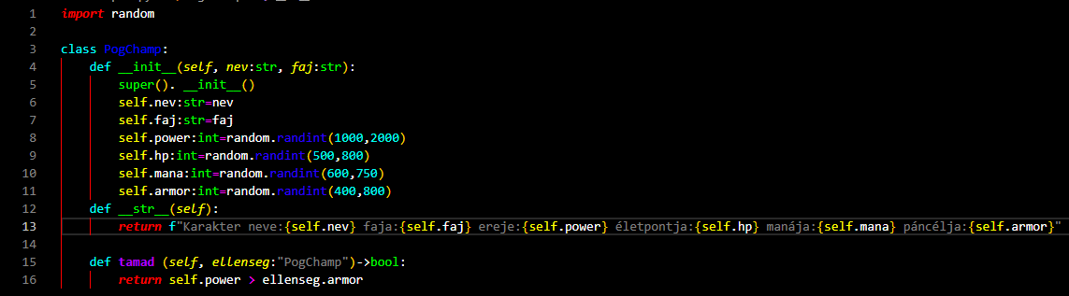
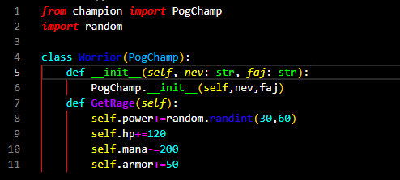
Öröklődés

Slide 5
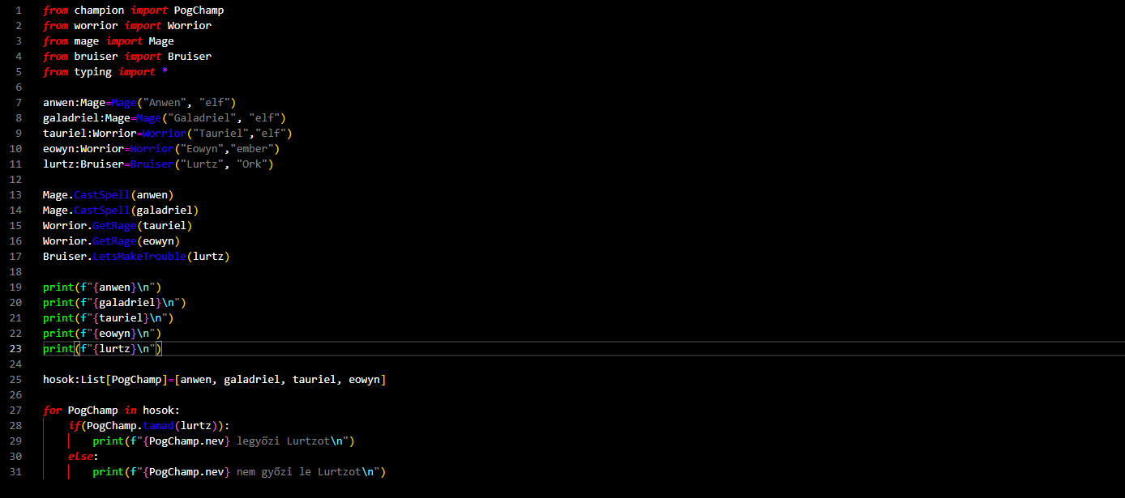
Főprogram

Slide 6
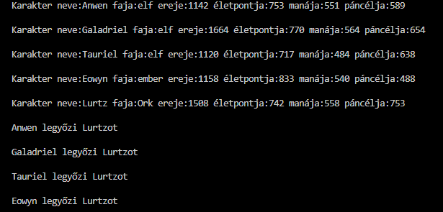
Eredmény

Slide 7
Köszönöm a figyelmet!

